Slide 1
第9章 控制单元的功能
本章内容:
  9.1 微操作命令的分析
  9.2 控制单元的功能
Notes:
4学时。
重难点：
1.指令、微指令和微命令
2.微程序控制和组合逻辑控制

Slide 2
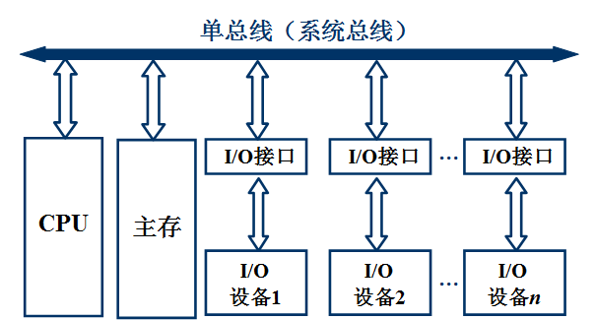
回顾
在组成原理课程中,我们学习了哪些内容?
Chapter 3 总线
Chapter 4 存储器
Chapter 5 I/O系统
Notes:
进制转换，正负号的表示，小数的表示

Slide 3
回顾
在组成原理课程中,我们学习了哪些内容?
Chapter 6
计算机中的运算
Chapter 7 指令系统
Chapter 8
CPU的结构和功能
CPU
…
ACC
MQ
CU
IR
ALU
控制
在最后两章里, 重点介绍CU.
单元
PC
X
运算器
控制器
Notes:
进制转换，正负号的表示，小数的表示

Slide 4
9.1 微操作命令的分析
在上一章里，我们学习到：指令周期通常由由以下四个阶段（不一定全部包括）组成:
  取指周期
  间址周期
  执行周期
  中断周期
  下面简单分析一下各个周期的操作过程。

Slide 5
一、取指周期
地址总线
数据总线
控制总线
PC MAR 地址线
1 R
CPU
PC
MAR
M ( MAR ) MDR
存储器
MDR IR
CU
+1
OP（IR） CU
MDR
IR
( PC ) + 1 PC
取指周期由6个微操作组成。

Slide 6
二、间址周期
Ad ( IR ) MAR
指令中的地址码送MAR
地址总线
数据总线
控制总线
1 R
CPU
M ( MAR ) MDR
MAR
存储器
MDR Ad ( IR )
CU
IR
MDR

Slide 7
三、执行周期
1. 非访存指令
(1) CLA 清A
0 ACC
(2) COM 取反
ACC ACC
(3) SHR 算术右移
L(ACC) R(ACC), ACC₀ ACC₀
(4) CSL 循环左移
R(ACC) L(ACC), ACC₀ ACC_{n}
(5) STP 停机指令
0 G

Slide 8
2. 访存指令
(1) 加法指令
ADD X
Ad(IR) MAR
1 R
M(MAR) MDR
(ACC) + (MDR) ACC
(2) 存数指令
STA X
Ad(IR) MAR
1 W
ACC MDR
MDR M(MAR)

Slide 9
3. 转移类指令
(1) 无条件转
JMP X
Ad ( IR ) PC
(2) 条件转移
BAN X
（负则转）
A₀ •Ad ( IR ) + A₀ ( PC ) PC
说明：
习惯上，我们将最低位命名为A₀，最高位为A₇（如果字长8位）。
若A₀=0，逻辑表达式的结果为PC；否则为Ad（IR）
实际应用时，取标志寄存器（触发器）中的SF位。

Slide 10
四、中断周期（P378）
中断周期中，中断隐指令自动完成保护断点、找中断服务程序入口地址、关中断操作。
  1~4 保护断点；5 找入口地址；6 关中断
( SP ) n MAR
向量地址 PC
PC MDR
0 EINT（置“0”）
1 W
MDR M ( MAR )

Slide 11
9.2 控制单元的功能
指令寄存器
控制总线
系统总线
CPU 内部的控制信号
标志
…
控制单元
CU
到系统总线的控制信号
时钟
来自系统总线的控制信号
4种输入信号；
2种输出信号。

Slide 12
一、微操作信号举例
CU按一定的时序发出控制信号，控制微指令的执行。
下面我们就给定的数据通路（p380 图9.3，图9.4），分析执行周期的每一步，CU需要提供哪些控制信号。
假设要执行的指令是 ADD @ X (@表示间接寻址）
  取指
  间址
  执行（取操作数，AC+D>>AC）

Slide 13
例1（不采用内部总线）取指周期
C₂
M D R
M D R
数据通路为非总线结构
AC
C₃
PC
PC
PC
IR
PC
IR
PC
C₀
ALU
控制
信号
C₁
C₄
…
M A R
M A R
CU
CU
标志
…
时钟
…
控制信号

Slide 14
例1 间址周期
C₂
M D R
M D R
M D R
AC
C₅
IR
C₃
PC
IR
ALU
控制
信号
C₁
…
M A R
M A R
CU
标志
…
时钟
…
控制信号

Slide 15
例1 执行周期
C₂
M D R
M D R
M D R
AC
AC
C₅
PC
IR
C₆
C₈
C₇
控制
信号
ALU
控制
信号
ALU
…
C₁
…
M A R
M A R
CU
标志
…
时钟
…
控制信号

Slide 16
例２ 采用CPU内部总线
取指周期
  PC→MAR PC_{o},MAR_{i}
  M(MAR)→MDR RD,MDR_{i}
  MDR→ IR →CU MDR_{o},IR_{i}
  PC+1→PC
间址周期
  MDR/Ad(IR)→MAR MDR_{o}, MAR_{i}
  M(MAR)→MDR RD,MDR_{i}
  MDR→ IR MDR_{o},IR_{i}

Slide 17
例题
Ｐ３８２ ９．１
Ｐ３８３ ９．２

Slide 18
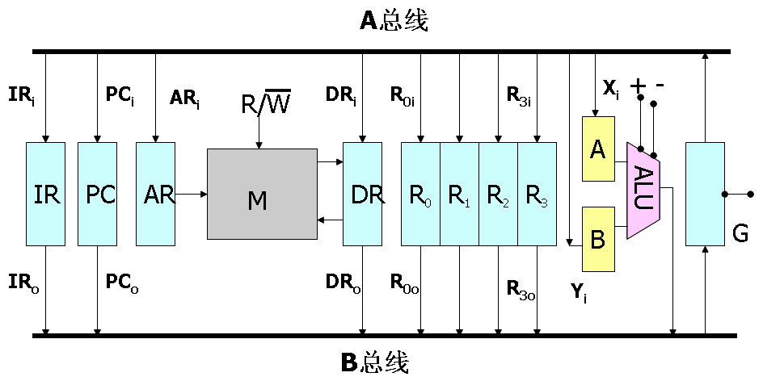
习题
参见下图的数据通路。画出存数指令“STA R1,(R2)”的指令周期流程图，其含义是将寄存器R1的内容传送至（R2）为地址的主存单元中。标出各微操作信号序列。

Slide 19
答案
PC->AR
PC₀, G, AR_{i}
R/W*=R
DR₀, G, AR_{i}
R2₀, G, AR_{i}
R1₀, G, DR_{i}
R/W*=W
M->DR
DR->IR PC+1-->PC
R₂->AR
R₁->DR
DR->M

Slide 20
二、多级时序系统
时钟周期是控制计算机操作的最小单位——取决于计算机的主频；
归纳一下几个层次关系：
指令
  一条高级语言语句
  → 机器指令
  → 取指周期、执行周期（间址周期、中断周期）
  微操作
周期
机器周期是所有指令执行过程中的一个基准时间——一般取一次访存的时间，因而取指周期也可以看成是一个机器周期(当指令字长=存储字长)；
指令周期是执行一条指令所用的时间,一般为1-n个机器周期.
  指令周期 ←
  机器周期 ←
  时钟周期

Slide 21
一个机器周期由多个时钟周期（节拍）组成
时钟周期
CLK
T₀
T₁
T₂
T₃
T₀
T₁
T₂
T₃
T₀
T₁
T₂
T₃
机器周期
机器周期

Slide 22

计算
MIPS和CPU主频的关系：
  假设平均执行一条指令需要C个时钟周期(CPI)，则
例题：P387 例9.3
Notes:
机器速度 不仅与 主频有关 ，还与机器周期中所含时钟周期（主频的倒数）数 以及指令周期中所含的 机器周期数有关

Slide 23
四、控制方式
执行指令时，每个微操作必须按照一定的时序进行。通常将如何形成控制不同微操作序列所采用的时序控制方式称为CU的控制方式。常见的控制方式有：
同步控制——采用同一时标
异步控制——没有固定的节拍和严格的时钟同步
联合控制——大部分统一，小部分异步
人工控制——人控制按钮/开关，如Reset、step等
Notes:
同步控制：统一的节拍，机器周期节拍个数不同

Slide 24
1、同步控制
1）采用定长的机器周期
  以最长的微操作序列和最繁的微操作作为标准；机器周期内节拍数相同
2）采用不定长机器周期
  机器周期内节拍数不等
T₀
T₁
T₂
T₃
T₀
T₁
T₂
机器周期
机器周期
（取指令）
（执行指令）
指令周期
T₀
T₁
T₂
T₃
T₀
T₁
T₂
T₃
T
T
延长
机器周期
机器周期
（取指令）
（执行指令）
Notes:
采用相同的节拍，不过每个机器周期内节拍数不相等

Slide 25
3）采用中央控制和局部控制相结合方式
取指周期
执行周期
T₀
T₁
T₂
T₃
机器周期
指令周期
T₀
T₁
T₂
T₃
T₀
T₁
T₂
T₃
T₀
T₁
中央控制节拍
中央控制节拍
大部分指令采用中央控制；少数复杂指令采用局部控制；
局部控制的节拍宽度与中央控制的节拍宽度一致
T*
T*
T*
…
局部控制节拍

Slide 26
其它控制方式
2. 异步控制方式
无基准时标信号
无固定的周期节拍和严格的时钟同步
采用 应答方式
3. 联合控制方式
同步与异步相结合
4. 人工控制方式

Slide 27
五、多级时序系统实例分析（P390）
1. 8085 的组成
INTA
INTR
SID
SOD
中断控制
I/O控制
8位内部数据总线
AC(8)
TR(8)
FR(5)
IR(8)
B（8）
C（8）
D（8）
E（8）
指令译码
和
机器周期
编码
H（8）
L（8）
ALU
SP（16）
PC（16）
IDAL（16）
定时和控制
时钟
控制
状态
DMA
复位
ABR(8)
ADBR(8)
CLK
A₁₅~A₈
AD₇~AD₀
Ready
RD
WR
ALE
IO/M
HLDA
Reset out

Slide 28
2. 8085 的外部引脚
X₁
1
40
V_{CC}
(1) 地址和数据信号
X₂
2
39
HOLD
A₁₅~A₈ AD₇~AD₀
Reset out
3
38
HLDA
SOD
4
37
CLK(out)
SID SOD
SID
5
36
Rsest in
Trap
6
35
Ready
RST7.5
7
34
IO/M
(2) 定时和控制信号
RST6.5
8
33
S₁
RST5.5
9
32
RD
入 X₁ X₂
INTR
10
31
WR
出 CLK ALE S₀ S₁
IO/M RD WR
INTA
11
30
ALE
AD₀
12
29
S₀
AD₁
13
28
A₁₅
AD₂
14
27
A₁₄
AD₃
15
26
A₁₃
(3) 存储器和 I/O 初始化
AD₄
16
25
A₁₂
AD₅
17
24
A₁₁
入 HOLD Ready
AD₆
18
23
A₁₀
AD₇
19
22
A₉
出 HLDA
V_{SS}
20
21
A₈

Slide 29
(4) 与中断有关的信号
入 INTR
X₁
1
40
V_{CC}
X₂
2
39
HOLD
出 INTA
Reset out
3
38
HLDA
SOD
4
37
CLK(out)
Trap 重新启动中断
SID
5
36
Rsest in
Trap
6
35
Ready
RST7.5
7
34
IO/M
(5) CPU 初始化
RST6.5
8
33
S₁
RST5.5
9
32
RD
入 Reset in
INTR
10
31
WR
INTA
11
30
ALE
出 Reset out
AD₀
12
29
S₀
AD₁
13
28
A₁₅
(6) 电源和地
AD₂
14
27
A₁₄
AD₃
15
26
A₁₃
AD₄
16
25
A₁₂
V_{CC} +5 V
AD₅
17
24
A₁₁
AD₆
18
23
A₁₀
V_{SS} 地
AD₇
19
22
A₉
V_{SS}
20
21
A₈

Slide 30
3. 机器周期和节拍（状态）与控制信号的关系
M₁
M₂
M₃
T₁
T₂
T₃
T₄
T₁
T₂
T₃
T₁
T₂
T₃
3MH_{Z}
CLK
A₁₅~A₈
PC_{H}
PC_{H}
IO PORT
AD₇~AD₀
PC_{L}
Instr
PC_{L}
byte
IO
PORT
ACC
ALE
RD
WR
IO/M
PC out
PC+1
Ins IR
X
PC out
PC+1
By Z
Z out
A
Port

Slide 31
小结
以一条输出指令（I/O 写）为例
机器周期 M₁ 取指令操作码
机器周期 M₂ 取设备地址
机器周期 M₃ 执行 ACC 的内容写入设备
每个 控制 信号在 指定机器周期 的指定节拍 T 时刻 发出

